Slide 1
APTs a “kyberválka”
Jakub Drmola, BSS152, 17.10. 2019

Slide 2
Hlavní problémy
atribuce (aneb kdo to udělal)
  dopad na odstrašování
  „false flag“ ops
neteritorialita
  dopad na vymáhání práva
asymetrie
  aktéry
  obrany/útoku
prolínání s nestátní/komerční sférou

Slide 3
Znaky státních útoků?
motivace?
  peníze či politika?
plánované jako „overt/covert“?
co cíl ztrácí a co útočník získává?
  nemusí být totéž

Slide 4
APT
Advanced Persistent Threat
  typická charakteristika státních útoků
  jdou za specifickým cílem, nikoliv za tím nejsnazším
  sofistikované, dlouhodobé, plánované
  https://apt.securelist.com/#secondPage

Slide 5
Špionáž
útok na důvěrnost (C)
např. Flame, Red October, Sandworm, Turla
sběr dat všeho druhu, ze všech zařízení
účel:
  politická špionáž
  ekonomická špionáž
  strategická špionáž
  taktická špionáž

Slide 6
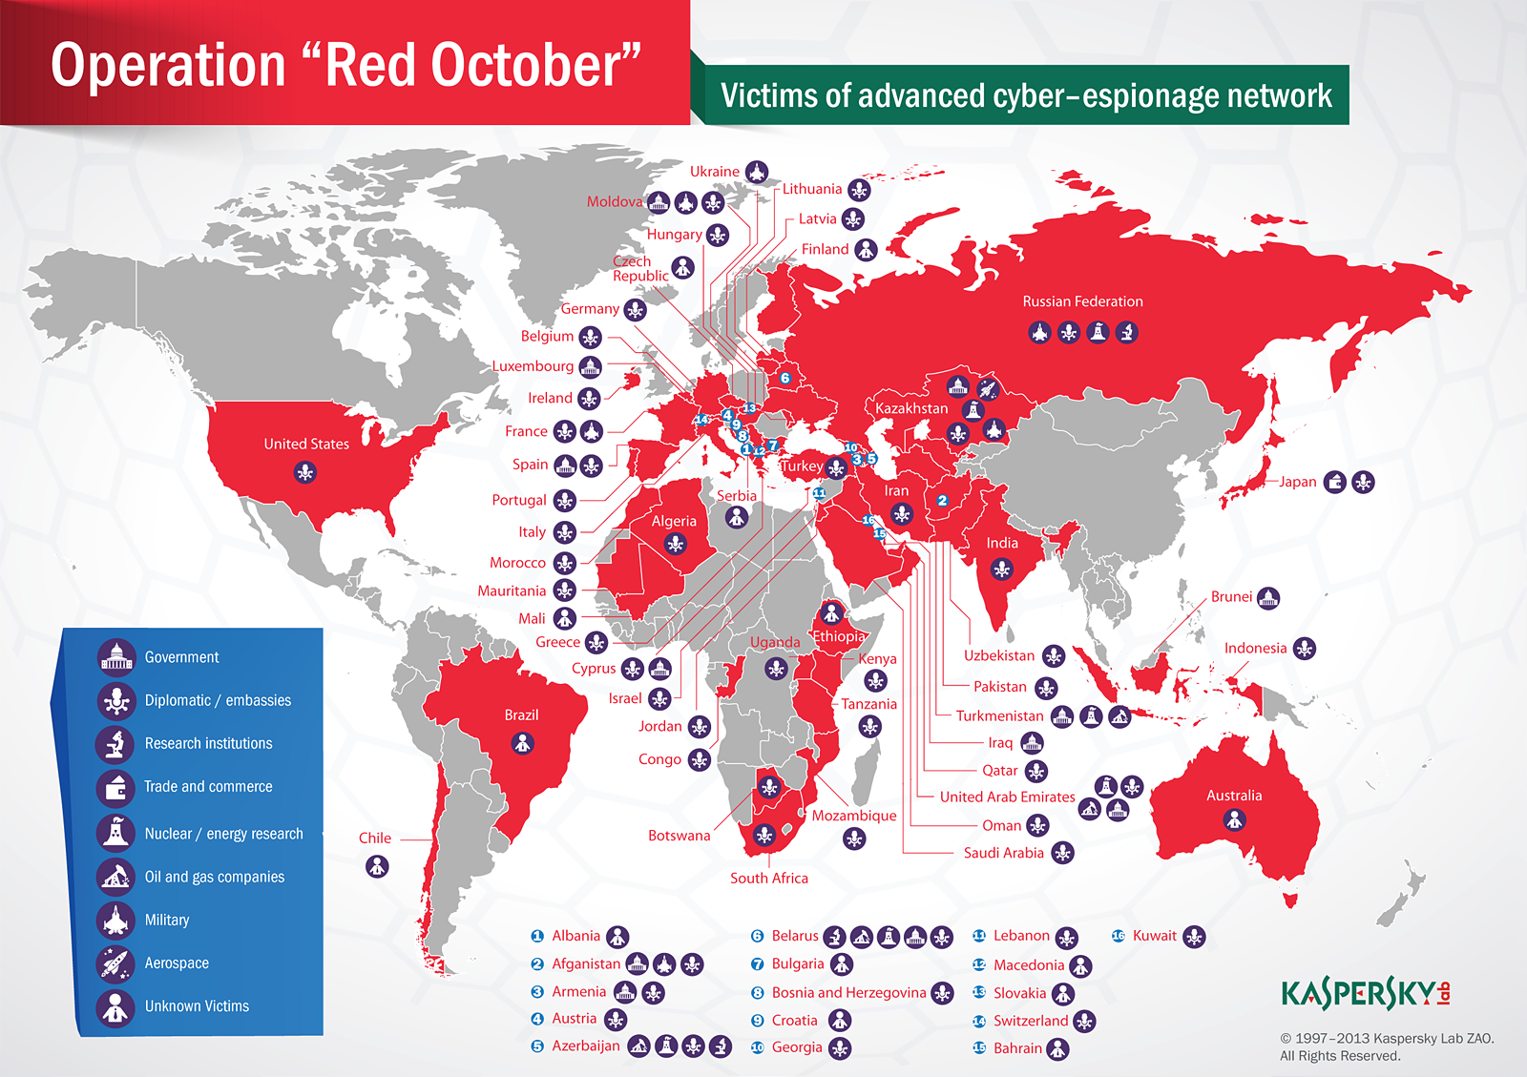

Slide 7
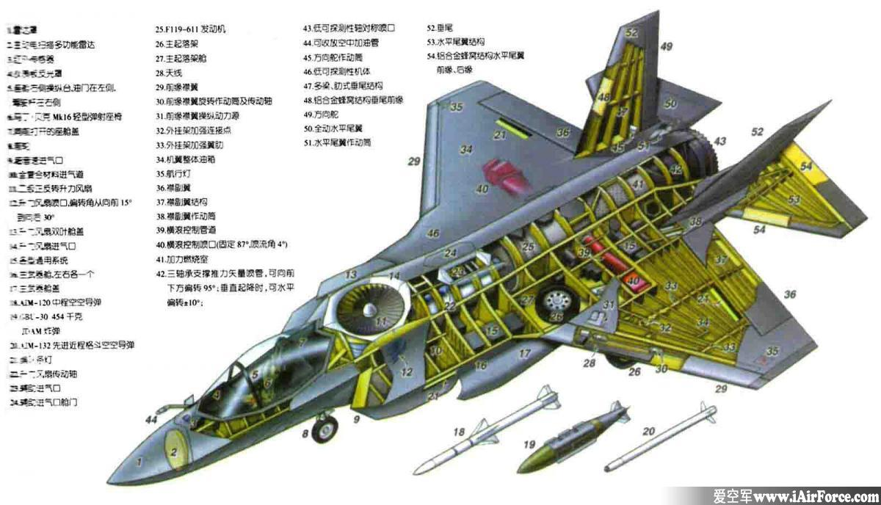

Slide 8
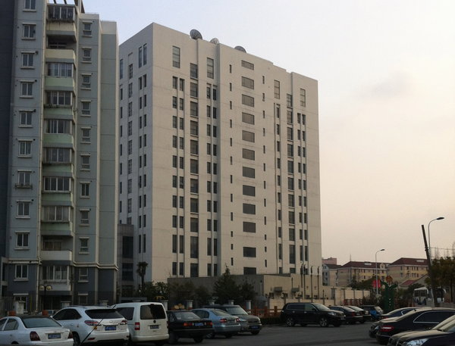

Slide 9
Sabotáž
útok na integritu
destrukce něčeho, obvykle dat
Stuxnet, Shamoon, BlackEnergy
relativně méně časté
trvající “kinetická bariéra”

Slide 10
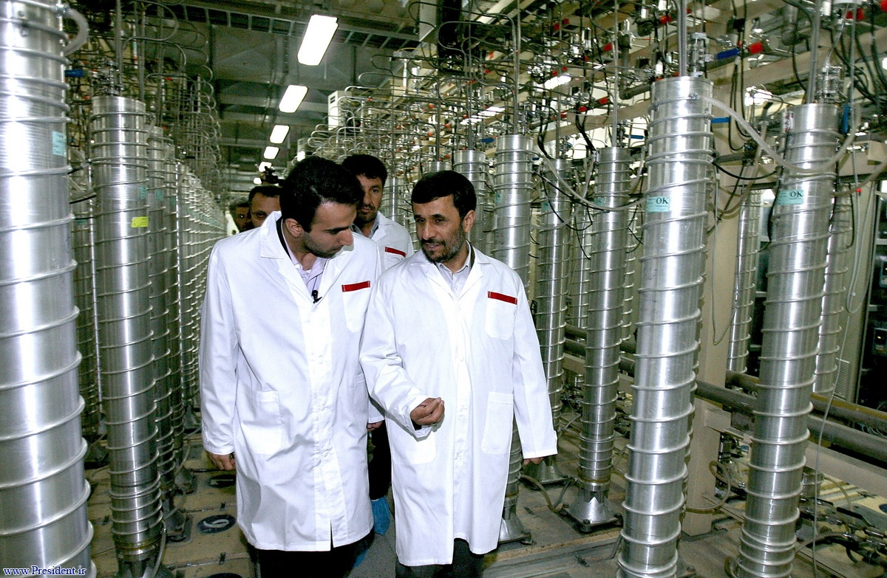

Slide 11
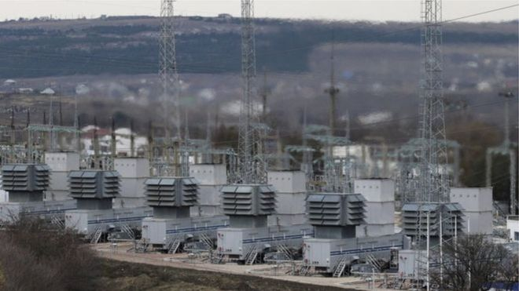

Slide 12
Kyberválka?
Kontroverzní koncept
Rozmělněný koncept?
Otázka reálných dopadů a závažnosti
"Použití počítačů a Internetu k vedení války v kybernetickém prostoru. Soubor rozsáhlých, často politicky či strategicky motivovaných, souvisejících a vzájemně vyvolaných organizovaných kybernetických útoků a protiútoků." (Jirásek, Novák a Požár 2013)

Slide 13
Co je válka?
např:
Minimálně 2 ozbrojené síly (alespoň jedna regulérní)
Organizace v bitvách, organizace obrany, strategicky plánované útoky
Jistá úroveň kontinuity ozbrojených operací
Válka od 1 000 obětí/kalendářní rok
kyberválka by tohoto měla být podmnožinou

Slide 14
Násilí
Pojetí války dle Clausewitze?
Je přítomno instrumentální násilí s politickým cílem?
"Válka, v níž by nikdo neriskoval svůj život, by byla turnajem, hrou..." (Huyghe 2011)
Kybernetické útoky jako projev sekundárního násilí (Rid 2013)

Slide 15
Problém atribuce
Kybernetické útoky v současnosti problematické přisuzovat aktérům
Přisouzení u státních aktérů
Rid: "Historie nezná nepřisouzené války."
Gartzke: Politicky motivovaný konﬂikt bude přisouzen

Slide 16
Kontinuita
Válka není izolovaným jevem!
Požadavek dlouhodobé organizované strategie
Záležitost poplatná především nestátním aktérům
Je dlouhodobé vedení kybernetické války možné

Slide 17
Kybernetické zbraně?
Nikoliv kulky a šrapnely, ale jedničky a nuly
Weapons of Mass Disruption
(Ne)schopnost způsobit trvalé škody, podrobit, dobýt?
Omezené schopnosti podle typu cíle
Gartzkeho "perishable nature of CW"

Slide 18
Kyberválka?
Co všechno je tedy kybernetická válka?
Jde skrze převážně kybernetické prostředky vyhrát válka?
Jsou špionáž a sabotáž válečnými akty?

